Slide 1
小数乘整数
第1课时
课堂导入-新知探究-课堂练习-课堂小结-课堂作业
苏教版 五年级 上册
WWW.PPT818.COM

Slide 2
1.在具体情境中经历将小数乘整数转化为整数乘整数的过程，探索并初步掌握小数乘整数的计算方法，掌握其竖式计算的方法。
2.在探索小数乘整数计算方法的过程中，进一步体会数学知识之间的内在联系，积累计算学习的经验。
3.使学生主动参与探索活动，体会成功的喜悦，树立学好数学的自信心。

Slide 3
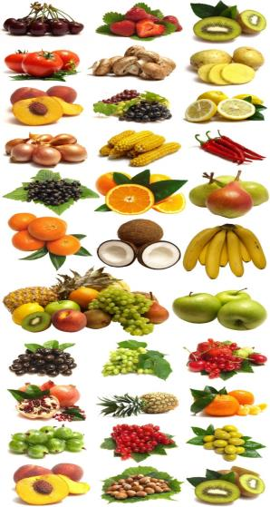
随着农业生产技术的不断进步，很多水果一年四季都可由种植、收获。不过，不同的季节，它们的价格也会发生明显的变化。

Slide 4
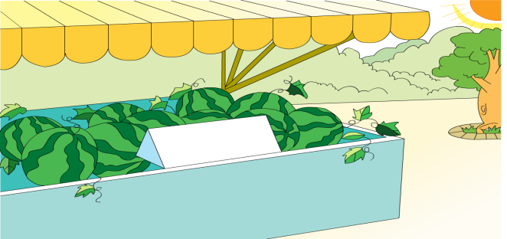
0.8元/千克
（1）夏天买3千克西瓜要多少元？
0.8×3＝
（ ）
理解题意并列式：夏天每千克西瓜0.8元，求买3千克西瓜要多少元，就是求3个0.8是多少，用乘法计算。

Slide 5
0.8×3是3个0.8相加。
0.8元是8角
0.8
8×3=24（角）
24角=2.4元
0.8
+
0.8
2.4

Slide 6
可以用乘法竖式计算。
2.4
元
0.8×3＝
（ ）
0
.
8
……
8个十分之一
×
3
2
.
4
……
24个十分之一
答：夏天买3千克西瓜要2.4元。

Slide 7
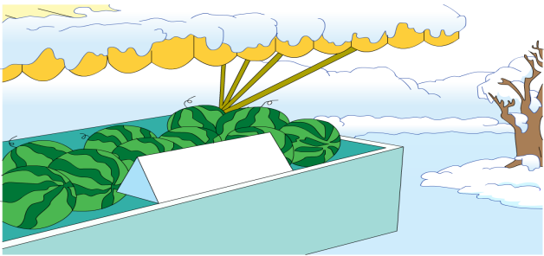
2.35元/千克
冬天买3千克西瓜要多少元？
2.35×3＝
（ ）

Slide 8
先用加法竖式计算，再在乘法竖式上算出得数。
2.35×3＝
7.05
元
（ ）
2.35
2.35
2
.
3
5
……
235个百分之一
2.35
×
3
+
7.05
7
.
0
5
……
705个百分之一
答：冬天买3千克西瓜要7.05元。

Slide 9
0.8×3=2.4 2.35×3=7.05
积的小数位数和乘数的小数位数有什么关系呢？
通过观察，你有什么发现？
小数乘整数，小数是一位小数，积也是一位小数；小数是两位小数，积也是两位小数。
小数乘整数时，乘数中小数是几位小数，积就有几位小数。

Slide 10
练一练
用计算器计算，看看积的小数位数和乘数的小数位数有什么关系？
两位小数
4.76×12＝
57.12
一位小数
2.8×52＝
145.6
两位小数
103×0.25＝
25.75

Slide 11
小数和整数相乘，可以怎样计算？
小数乘整数的计算方法：
先按照整数乘法的计算方法算出积，再看乘数中有几位小数，就在积的右边数出几位，点上小数点。

Slide 12
1.根据148×23＝3404，直接写出下面各题的积。
14.8×23＝
340.4
148×0.23＝
34.04
1.48×23＝
34.04

Slide 13
3
.
7
补0
0
.
1
8
2.
×
3
×
5
1
1
.
1
0
.
9
0
4
6
3
5
×
1
.
3
×
0
.
2
4
1
3
8
1
4
0
4
6
7
0
5
9
.
8
8
.
4
0

Slide 14
小数乘整数的计算方法：
1. 转化成整数乘整数计算；
2. 乘数中的小数是几位小数，就从积的右边起数出几位，点上小数点；
3.积要化简。

Slide 15
1.直接写出得数。
0.5×3= 2×0.06= 0.7×8=
5×1.2= 0.09×8= 1.5×8=
1.5
0.12
5.6
6
0.72
12
0.5×8＝
0.4×4＝
4
1.6
8×0.9＝
7.2
6×1.5＝
2×0.07＝
0.14
1.2×4＝
4.8
9

Slide 16
2．列竖式计算。
8×0.125= 36.5×4= 25×0.126=
1
146
3.15
0 . 1 2 5
× 8
1 . 0 0 0
3 6 . 5
× 4
1 4 6 . 0
0 . 1 2 6
× 2 5
6 3 0
2 5 2
3 .1 5 0

Slide 17
2．列竖式计算。
＝6.12
＝22.14
3.24×65
= 210.6
0.68×9
54×0.41
5
.
4
3
2
4
0
.
6
8
×
0
.
4
1
×
6
5
×
9
5
4
1
6
2
0
6
.
1
2
2
1
6
1
9
4
4
2
1
.
2
.
0
6
0
2
1
4

Slide 18
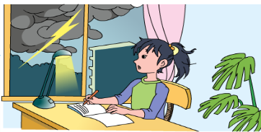
3．小华看见远处有闪电，3秒后听到雷声。已知雷声在空气中传播速度是0.33千米/秒，闪电的地方离小华有多远？
0.33×3＝
0.99（千米）
答：闪电的地方离小华有0.99千米。

Slide 19
4．汽车的油箱里有25升汽油，每升汽油可供汽车行驶8.8千米。行驶200千米，中途需要加油吗？
25×8.8＝
220（千米）
220＞200
答：中途不需要加油。

